Slide 1
Аміни.
Біохімія кохання
В людині закладена вічна потреба у коханні.
(А.Франс)

Slide 2


Що таке кохання?

Slide 3
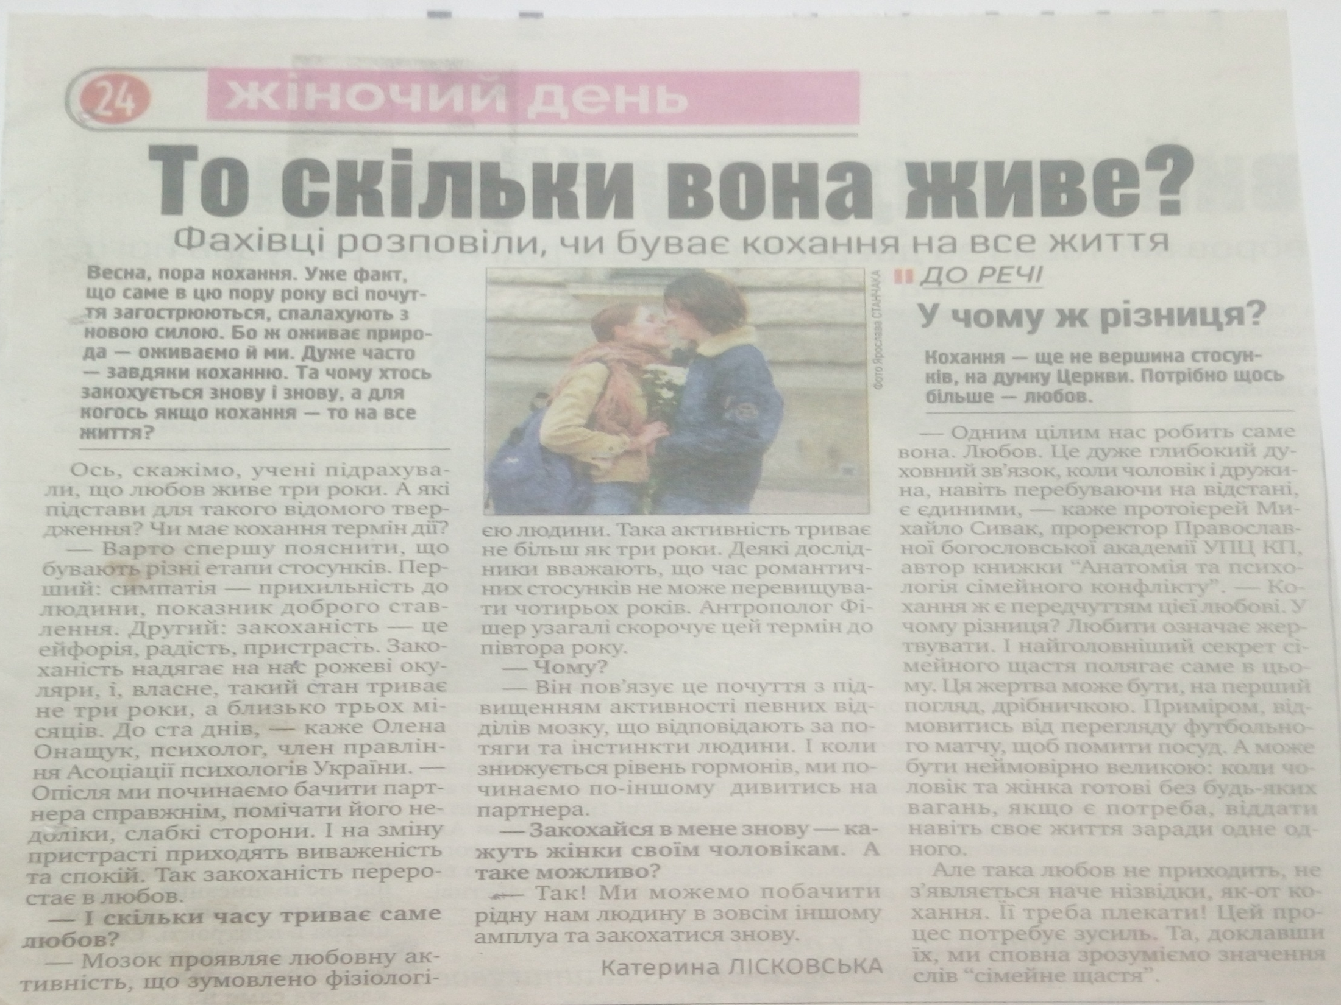

Щоб дитина правильно споживала Медіа, треба поставити її в позицію творця.
Л.Найдьонова

Slide 4

Задача.
Вчені довели якісним аналізом, щодо складу цієї речовини входять 80% карбону, 8,3% гідрогену, 11,7% нітрогену. А моле - кулярна маса любовної речовини 120 а.о.м. Давайте розв’яжемо цю задачу.

Slide 5

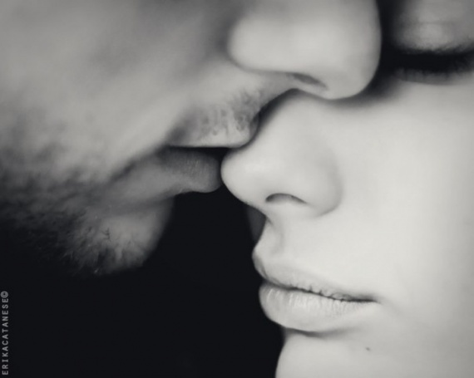
Стадія 1. Закоханість.
Симпатія, прихильність, потреба у турботі, показник доброго ставлення, пристрасть. Сама приємна стадія, так як людина перебуває у деякій ейфорії. Це схоже навіть до стану наркотичного сп'яніння. Пара не може намилуватися одне одним, від побачень люди настільки задоволені, як від солодкого, зовнішність одне одного їм здається ідеальною, світ прекрасним. Присутня так звана «хімія кохання» коли від поцілунків та просто розмов у людей виділяється гормон щастя ендорфін.

Slide 6


Стадія 2. Насичення.
Занепокоєння чужими проблемами, біль ніж своїми. Пара починає жити разом, привикає одне до одного. Вони просто наситилися одне одним і починають помічати недоліки одне одного. Так як мозок починає працювати у звичному режимі.

Slide 7

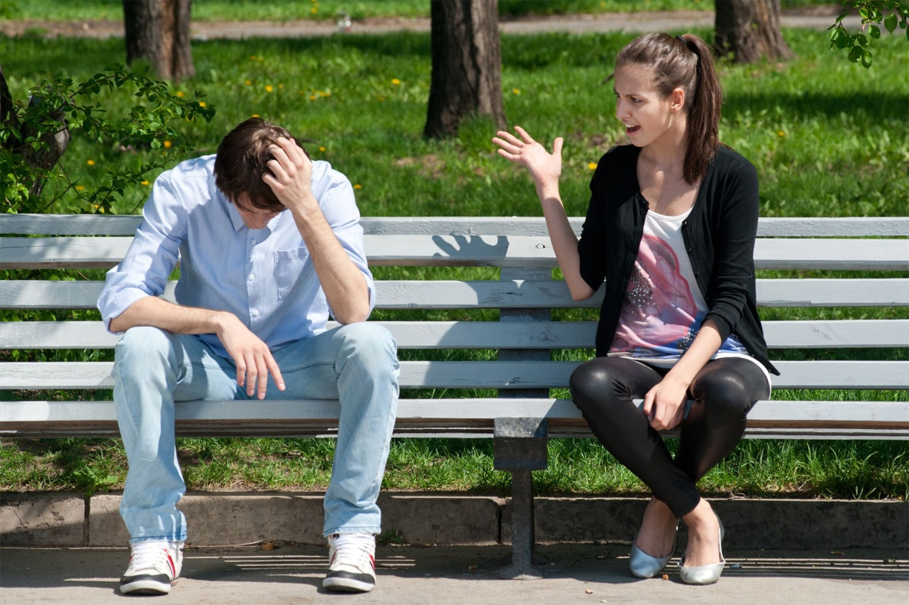
Стадія 3. Відторгнення одне одного, занепокоїння
Сама небезпечна стадія, коли пара більше помічає недоліки одне одного і починає сваритися. Люди відчувають роздратування присутністю одне одного, якщо в цей період тимчасово розійтися, то можна повернути стадію 1, але більшість просто розбігається, знаходить нову пару і все по колу — стадія 1, 2, 3.

Slide 8


Стадія 4. Дружба, примирення
Репродуктивна стадія, спільні думки, бажання, почуття. Коли сварки та пристрасті вляглися, пара починає мирно співіснувати і це більше нагадує дружні стосунки. Їм добре як разом так і окремо одне від одного, так звана стадія спокою.

Slide 9

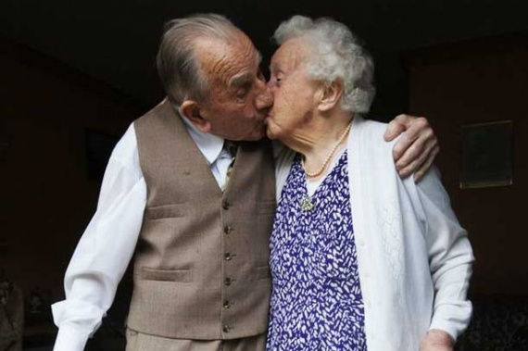
Стадія 5. Справжнє кохання від Бога.
Не всі можуть дійти до цієї стадії, деякі обриваються на стадії Відторгнення, тому відчути це дано не всім. Це етап взаємної прив'язаності та гармонії, великої самопожертви одного заради другого, відчуття щастя, коли даруєш тепло партнеру. Тобі не важлива краса партнера і скоріш за все ви обоє вже не молоді…

Slide 10

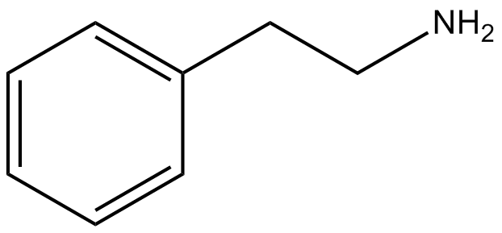
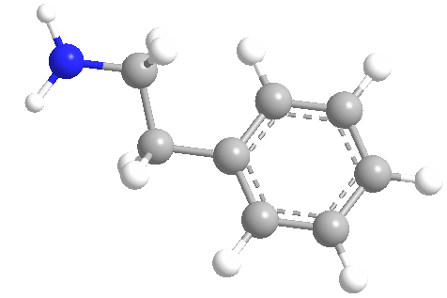
Фенілетиламін
Фенілетиламін (2-фенілетиламін, β-Фенілетиламін, 1-аміно-2-феніл-етан, PEA) - хімічна сполука, що є початковим з'єднанням для деяких природних нейромедіаторів, а його похідні є психоделіками і стимуляторами. Масляниста рідина, малорозчинна у воді (4,2 мл в 100 мл води) і добре - в органічних розчинниках (діетиловий ефір, етанол тощо)
Законність: Речовина включено до Таблиці II прекурсорів, обіг яких на території України обмежено і стосовно яких встановлюються загальні заходи контролю.

Slide 11

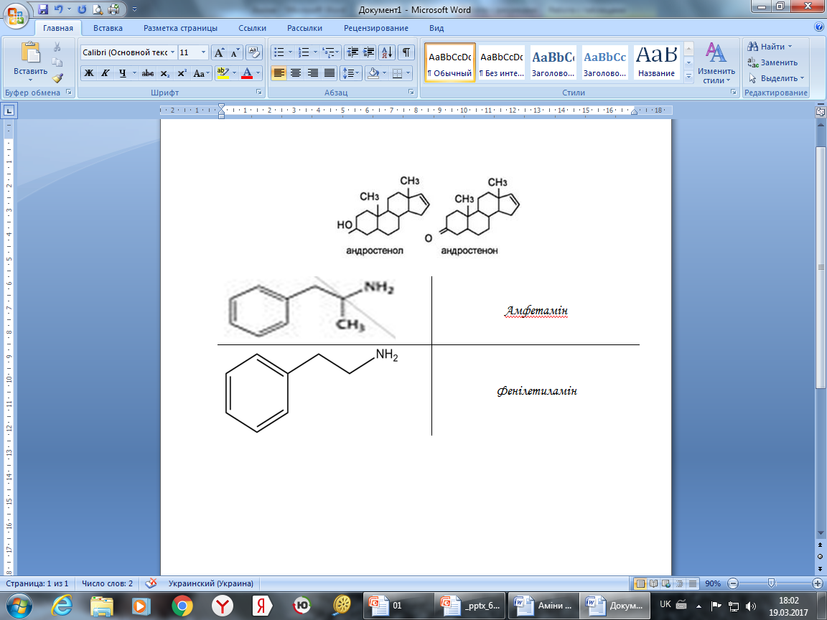
Гормони щастя

Slide 12


Slide 13
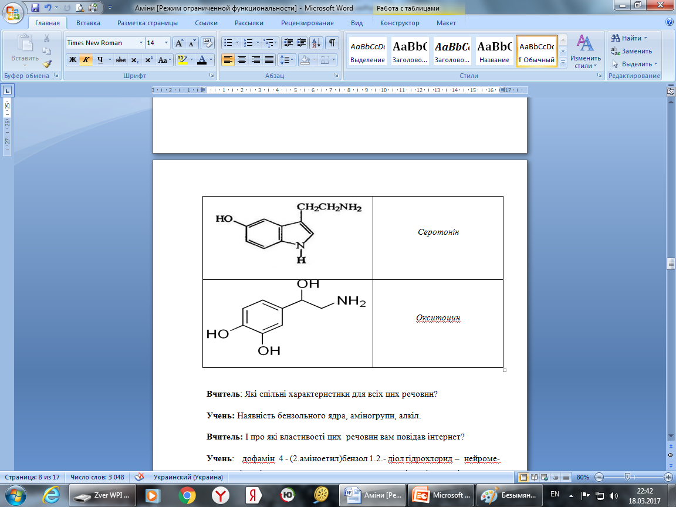

Slide 14
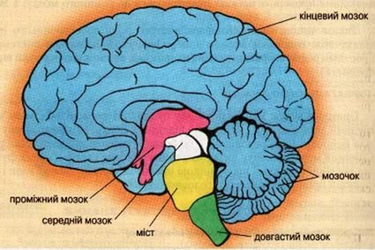
Будова головного мозку

Slide 15
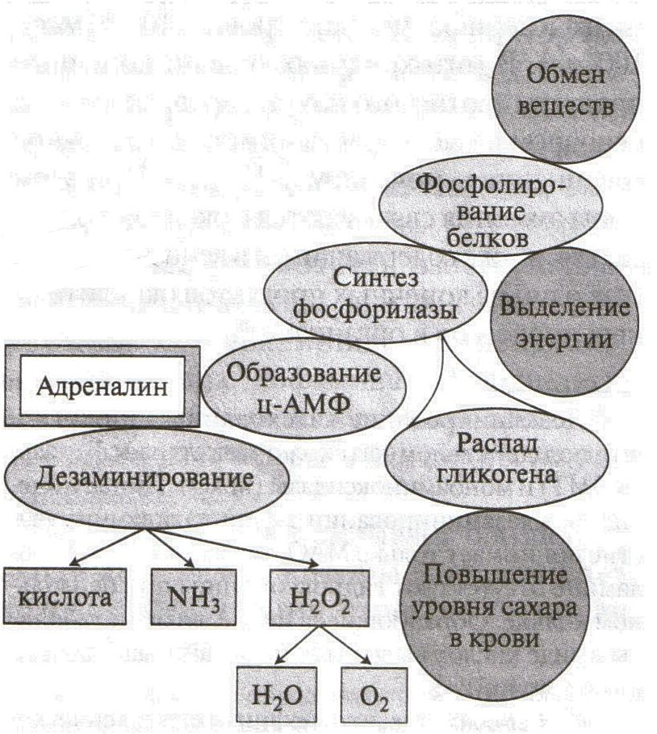
Схема перетворення ФЕА в азот

Slide 16
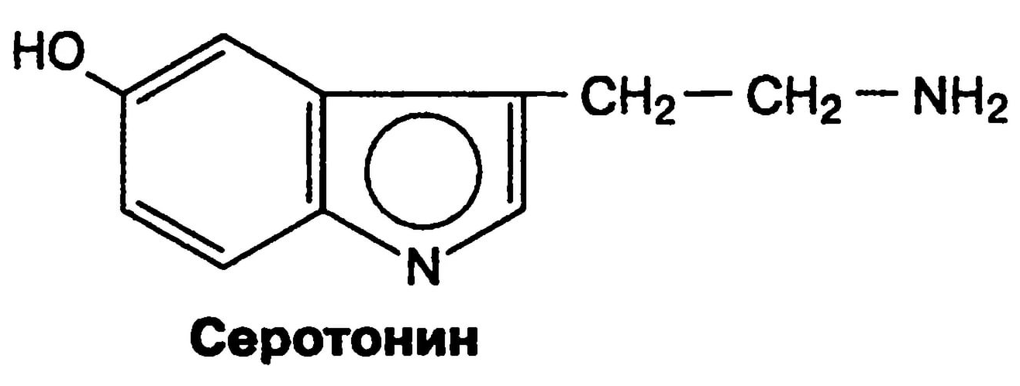
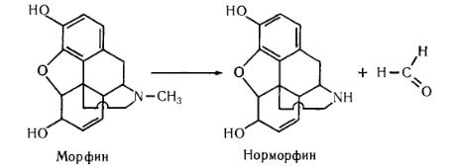
Всі ці речовини належать до наркотичних , адже за хімічним складом ендорфін схожий на наркотичну речовину морфін, але у власному організмі вони всі знаходяться під нейрогуморальним контролем.
Поріняння серотоніна і морфіна

Slide 17
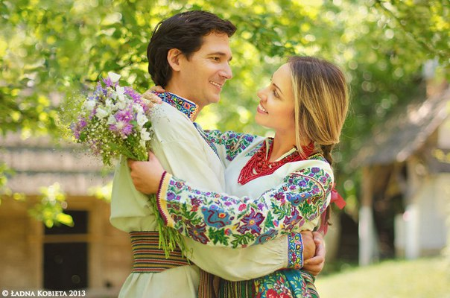

Slide 18
Стилі кохання
Ерос – кохання до ідеалу,
Лудос – кохання як гра,
Сторге - Любов як дружба.
Кохання-ерос - сильне почуття, прагнення повного фізичного володіння, кохання-пристрасть, коли інтелектуальні якості відступають на задній план, коли лю­дина, що відчуває подібну пристрасть, не вільна собою розпоряджатися. (пристрасть старослов'янською мовою означає страждання). Пов'язане як ревнощі, страх втрати, іноді ненависть до того ж об'єкту;

Slide 19
Кохання-сторге - спокійне, тепле, безпристрасне, надійне кохання-дружба, в якому сексуальний потяг вторинний, а на пер­шому місці стоїть дружнє ставлення, емоційна близькість, глибоке проникнення в інтереси об'єкту кохання.
Кохання-прагма - спокійне, розсудливе, що легко піддається свідомому контролю, почуття. Кохання для нього – настільки ж справа голови, скільки й серця.
Кохання-прагму переживають або дуже спокійні, або дуже раціональні люди. раз тому, що ці почуття ослаблені. Прагма - це нормальне, при­родне для людини почуття, але як би флегматизоване кохання, і воно може бути дуже міцним і тривалим почуттям;

Slide 20
Кохання-людус - кохання-гра, почуття неглибоке. Людина тут ніби грає в кохання, і його мета - виграти;
Кохання-агапе - кохання-самовіддача, в якому органічно злиті ерос і сторге; прагнення володіти об'єктом кохання тісно пов'язане з такою ж потребою віддаватися об'єкту кохання. Саме таке кохання здатне стати основою, на якій можуть тривало існувати міцні і гармонійні подружні стосунки;
Кохання-манія – одержимість і залежність від об'єкту захоплень. Його основа - хворобливе почуття неповноцінності. Неврастенічність деколи породжує в них кохання-ненависть, всі вони незадоволені життям.

Slide 21
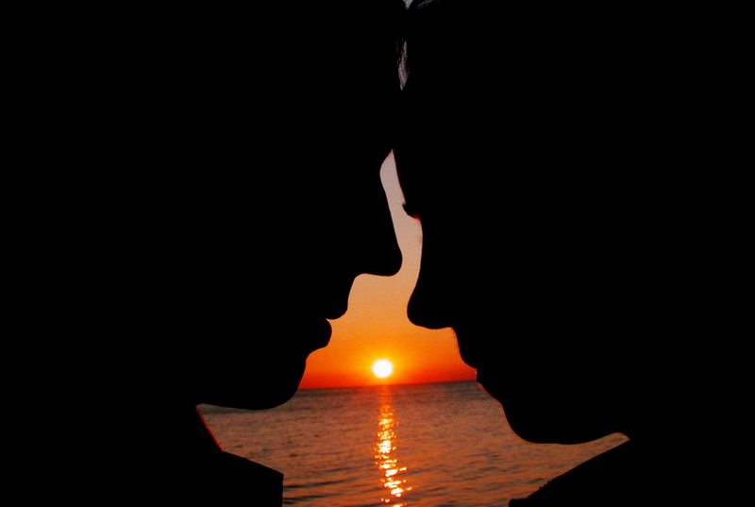
Чи буває кохання на все життя?

Slide 22

Іудейська «Зірка Давида»
Спрямований вгору трикутник – чоловіче начало, спрямований вниз – жіноче.

Slide 23
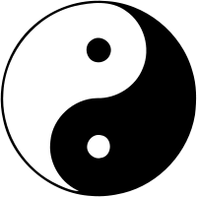
Давньокитайський символ:
Світла смуга – чоловічий початок (ЯНЬ), темна смуга – жіноче (ІНЬ)

Slide 24

Християнський хрест
Вертикальна лінія – чоловіче начало, горизонтальна – жіноче, точка їх перетину – з'єднання почав, що символізує основу світобудови

Slide 25


